Slide 1

培训部 · 全员培训课
在工作中安全、
有效地用生成式 AI
哪些活交给它，哪些信息不能给它，交出去之前怎么把关
45 分钟
3 个环节
2 次小测
课后练习
2026 年 10 月
Notes:
大家好，今天这堂课 45 分钟，讲在工作中怎么安全、有效地用生成式 AI。我们不推荐哪个工具，只讲三件事：哪些活适合交给它，哪些信息不能交给它，交出去之前怎么把关。课上会有两次小测，最后留一道课后练习。

Slide 2
目标
环节一
小测一
环节二
环节三
小测二
小结
学完这节课，你能做到三件事
会挑任务
环节一
说得出 AI 在哪类活上真帮忙，在哪类活上会帮倒忙
会避开风险
环节二
认得出泄露信息、编造事实、版权、对外标识四类风险
会照规则做
环节三
按公司的六条规则用 AI，交出去之前用三个方法把关
示意图：培训教室（AI 生成）
下课前回到这页，在三个方框里打勾
2
培训部 · 全员培训 · 在工作中用好生成式 AI
/ 21
Notes:
先说今天学完能做到什么。第一，会挑任务：知道哪些活交给 AI 能省时间、提质量，哪些活交给它反而出错。第二，会避开风险：泄露公司信息、编造事实、版权、对外发布要标识，这是最常见的四类坑。第三，会照规则做：公司有六条使用规则，今天逐条讲，每条都告诉大家依据在哪里。

Slide 3
目标
环节一
小测一
环节二
环节三
小测二
小结
三个环节、两次小测，45 分钟讲完
?
?
环节一 · 15 分钟
环节二 · 7 分钟
环节三 · 15 分钟
小结 · 5 分钟
环节一
环节二
环节三
小结
它在哪儿帮忙，哪儿帮倒忙
三个真实案例
我们的规则和方法
板书和课后练习
· 四项研究
· 三星、律师、航空公司
· 六条规则
· 八个关键词
· 两种帮倒忙
· 47 国员工调查
· 三个方法
· 课后三道题
小测一 ?
小测二 ?
目标：会挑任务
目标：会避开风险
目标：会照规则做
目标：三个目标回顾
课堂约定：随时举手提问。两次小测可以和旁边的同事商量。
3
培训部 · 全员培训 · 在工作中用好生成式 AI
/ 21
Notes:
今天分三个环节。环节一讲 AI 的长处和短处，都来自公开发表的研究，结束有一次小测。环节二讲三个真实案例，看看出了问题以后谁来担。环节三是今天的重点，讲公司的六条规则和三个好用的方法，结束有第二次小测。最后五分钟做小结，布置课后练习。开场和提问留了三分钟。

Slide 4
目标
环节一
小测一
环节二
环节三
小测二
小结
环节一
它在哪儿帮忙，哪儿帮倒忙
先看研究：哪些活交给它又快又好，哪些活交给它反而出错
这一环节学什么
四项研究：写作、客服、做方案、团队
两种帮倒忙：超出能力，内容编造
感觉和实测差了 39 个百分点
Notes:
环节一，我们先看研究：AI 在哪些活上真的帮忙，在哪些活上会帮倒忙。

Slide 5
环节一 · 它在哪儿帮忙
目标
环节一
小测一
环节二
环节三
小测二
小结
写作、客服、做方案，用上 AI 的人又快又好
写作
客服
做方案
团队
−40%
+15%
快 25.1%
1 人 ≈ 2 人
用时
每小时解决的问题
能力范围内的任务
一个人用 AI，赶上两人团队
质量评分同时高 18%
一家企业的客服团队
完成量还多 12.2%
用时还少 16.4%
453 名专业人员
5,172 名客服
咨询顾问，18 项任务
776 名员工做新产品方案
同行评审 · 《科学》2023
同行评审 · 《经济学季刊》2025
工作论文 · 哈佛商学院 2023
工作论文 · NBER 2025
四项研究的人群、任务和单位都不同，不能直接比较，也不能相加。
来源：《科学》2023-07，《经济学季刊》2025-02，哈佛商学院工作论文 24-013（2023-09），NBER 工作论文 w33641（2025-03）
5
培训部 · 全员培训 · 在工作中用好生成式 AI
/ 21
Notes:
先看好消息。这四项都是实验或准实验，不是问卷自评。写作：453 名受过大学教育的专业人员做本职业的写作任务，用 AI 的一组平均用时少 40%，质量评分高 18%，发表在《科学》上。客服：一家企业的 5,172 名客服分批用上 AI 助手，每小时解决的问题平均多 15%，发表在《经济学季刊》上。咨询：一项 758 名顾问参加的随机实验里，在 AI 能力范围内的 18 项任务上，用 AI 的人快 25.1%，完成量多 12.2%。团队协作：一家消费品公司的 776 名员工做真实的新产品方案，一个人用 AI，方案质量赶上了两人团队不用 AI 的水平，用时还少 16.4%。四个数字单位不同，有的是用时，有的是解决数，有的是质量，不能比大小，更不能加起来。共同点是：这些都是写、改、归纳、出方案这类活。

Slide 6
环节一 · 它在哪儿帮忙
目标
环节一
小测一
环节二
环节三
小测二
小结
收益最大的是新手：技能最低的五分之一提高 36%
客服，5,172 人
原本较弱的一组
原本较强的一组
上手速度
技能最低的五分之一
+36%
用 AI 两个月的新人
技能最高的五分之一
几乎没变，质量略降
2 个月
≈
不用 AI、干了六个月以上的人
咨询顾问
6 个月以上
低于平均水平
+43%
表现相当
高于平均水平
+17%
两项研究的分组口径不同：客服按技能五等分，咨询按平均水平上下分
对新同事，它像一位随时在旁边的带教老师。对老
手，提速有限，要盯住质量。
来源：Brynjolfsson 等，arXiv 预印本 v2（2024-11），正式版刊于《经济学季刊》2025。哈佛商学院工作论文 24-013（2023-09）
6
培训部 · 全员培训 · 在工作中用好生成式 AI
/ 21
Notes:
第二个发现更有意思：收益主要落在新手和原本较弱的人身上。客服研究里，技能最低的五分之一，每小时解决的问题提高 36%。技能最高的五分之一几乎没有提升，解决率和客户满意度还小幅下降。咨询实验也一样，低于平均水平的人提高 43%，高于平均的人提高 17%。还有一个数字：用 AI 两个月的新人，表现相当于不用 AI、入职六个月以上的员工。所以对刚入职的同事，AI 是好帮手。对经验丰富的同事，别指望它让你快很多，反而要留意它把质量拉低。

Slide 7
环节一 · 哪儿帮倒忙
目标
环节一
小测一
环节二
环节三
小测二
小结
两种帮倒忙：任务超出它的能力，内容是它编的
超出它能力范围的任务
它编出来的内容
怎么测的：顾问做一项 AI 能力范围外的分析任务
怎么测的：让 108 个模型只摘要给定的原文
正确率
加进原文没有的内容的摘要比例（108 个模型）
不用 AI
84.5%
1.8%
24.2%
用 AI
60% 至 70%
专业法律研究工具的幻觉率
看着一样难的任务，可能一个在它能力内，一个在外。没把握的活，先拿答案已知
17%
33%
的例子试一次。
只给原文，要求找不到就答「待确认」
工作论文 · 哈佛商学院 2023
厂商测评 · Vectara 2026-09
两种情况，靠的是同一道保险：交出去之前，由人来核对。
来源：哈佛商学院工作论文 24-013（2023-09），Vectara 幻觉排行榜（厂商测评，2026-09-22），《实证法律研究杂志》2025
7
培训部 · 全员培训 · 在工作中用好生成式 AI
/ 21
Notes:
再看帮倒忙的一面，有两种。第一种，任务超出了它的能力。还是那项咨询实验，另一半顾问做一项 AI 能力范围以外的分析任务，不用 AI 的对照组正确率约 84.5%，用 AI 的两组掉到约 60% 和 70%。最麻烦的是，这两类任务看起来难度差不多，你很难事先分清哪个在它能力内、哪个在外。第二种，它编内容，也叫幻觉。幻觉没有统一的比例，结果取决于怎么测。一个比较宽松的测法是只让模型摘要给定的原文，即便这样，108 个模型里，摘要加进原文没有的内容的比例从 1.8% 到 24.2% 不等。专业工具也不例外，同行评审的研究测了两家厂商的法律研究工具，幻觉率在 17% 到 33% 之间。防的办法写在最后一行。

Slide 8
环节一 · 哪儿帮倒忙
目标
环节一
小测一
环节二
环节三
小测二
小结
以为快了 20%，实测慢了 19%：感觉不能当证据
开发者事前预期 −24%
39
经济学专家预测 −39%
个百分点
机器学习专家预测 −38%
自评和实测之差
开发者事后自评 −20%
试新用法时，记下用时和返工，别只
问感觉。
实际测得 +19%
−50%
−40%
−30%
−20%
−10%
0
+10%
+20%
+30%
完成任务的用时变化，负数为更快
工作论文 · METR 2025-07
来源：METR，arXiv 2507.09089（工作论文，2025-07）。16 名资深开源开发者，246 项真实任务，随机分配能否用 AI
8
培训部 · 全员培训 · 在工作中用好生成式 AI
/ 21
Notes:
为什么说感觉不可靠？这是一项随机对照试验。16 名资深开源开发者，在自己参与多年的项目里完成 246 项真实任务，每项任务随机决定能不能用 AI。开始前，开发者预计用 AI 能快 24%，经济学和机器学习专家预测能快 38% 到 39%。做完以后，开发者自己估计快了 20%。实际测出来，用 AI 的任务用时反而多了 19%。感觉和实测差了 39 个百分点。这不是说 AI 对编程没用，而是说：在你很熟的活上，你的感觉不能当证据。研究团队 2026 年做过一次后续，但他们自己说那批数据不可靠，所以我们这里不用。对大家的建议是：想推广一个用法之前，记下用时和返工次数，用数字说话。

Slide 9

小测一
目标
环节一
小测一
环节二
环节三
小测二
小结
小测一：这三件事，能不能这样用 AI？
1
情景一
新同事用公司批准的 AI 工具，把自己写的周报润色
可以
不行
先别急
一遍，读过再交
2
情景二
一位老同事让 AI 算出三个季度的同比增长率，没核
可以
不行
先别急
对就放进给领导的汇报
3
情景三
一位主管觉得用 AI 写方案快多了，要求部门所有活
可以
不行
先别急
都先交给 AI 做
示意图：课堂（AI 生成）
9
培训部 · 全员培训 · 在工作中用好生成式 AI
/ 21
Notes:
我们来做第一次小测。三个情景，请大家想一想：能不能这样用 AI？给大家一分钟，可以和旁边的同事讨论一下，然后举手说说你的判断和理由。

Slide 10
小测一
目标
环节一
小测一
环节二
环节三
小测二
小结
答案：润色周报可以，数字直接用不行，铺开先别急
1
情景一
可以
新同事用公司批准的 AI 工具，把自己写的周报润色一遍，读过再交
写作是它擅长的活，新人获益最大。交之前自己读一遍。见第 5、6 页
2
情景二
不行
一位老同事让 AI 算出三个季度的同比增长率，没核对就放进给领导的汇报
算数和核对事实可能超出它的能力。数字发出前要人核对。见第 7 页
3
情景三
先别急
一位主管觉得用 AI 写方案快多了，要求部门所有活都先交给 AI 做
感觉快不等于真的快。先挑几类活试，记下用时和返工。见第 8 页
判断的顺序：先问是不是它擅长的活，再问结果谁来核，最后看数字再推广。
10
培训部 · 全员培训 · 在工作中用好生成式 AI
/ 21
Notes:
揭晓答案。情景一可以：写作、润色是研究里 AI 帮忙最明显的活，新同事获益最大，用的又是公司批准的工具，交之前自己读一遍就好。情景二不行：算数、查数、核对事实，可能落在它的能力范围之外。前面看到，任务超出它的能力时，用 AI 的人正确率从 84.5% 掉到约 60% 至 70%。数字进汇报之前，一定要人来核对，这也是我们后面要讲的规则三。情景三先别急：主管觉得快了，但感觉不等于实测。资深开发者以为快了 20%，实测慢了 19%。先挑几类活试一试，记下用时和返工次数，再决定要不要推广。

Slide 11
目标
环节一
小测一
环节二
环节三
小测二
小结
环节二
三个真实案例：出了错谁来担
泄露、编造、说错话，后果都落在用它的人和公司身上
这一环节学什么
三星：放开不到 20 天，3 起泄露
律师和航空公司：编造与说错都要担责
47 国员工调查：风险出在使用习惯
Notes:
环节二，看三个真实案例。这三个都是公开报道或法院判决，可以查到原文。重点看一件事：出了错，谁来担。

Slide 12
环节二 · 三个真实案例
目标
环节一
小测一
环节二
环节三
小测二
小结
三星、律师、航空公司：担责的是人和公司，不是工具
三星
律师
2023-03 至 05
航空公司
2023-06-22
2024-02-14
发生了什么
发生了什么
发生了什么
放开公共 AI 工具不到 20 天，员工把源码和会议
交了 AI 编造的判例，被质疑后仍坚持
网站客服机器人说丧亲票可以事后申请，实际
记录贴了进去，出了 3 起泄露
不行
谁担了后果
谁担了后果
谁担了后果
公司禁止员工用生成式 AI
罚 5,000 美元，法院认定主观恶意
判赔 812.02 加元，「机器人是独立主体」没
被采纳
出处：韩国《经济学人》、彭博
出处：纽约南区联邦法院
出处：加拿大民事解决庭
2,145
起法庭裁决涉及 AI 编造的内容
律师案的法官写得很清楚：用可靠的 AI 工具本身没有不当，把关核实是律师的责任。
（截至 2026-10-04）
来源：韩国《经济学人》2023-03，彭博 2023-05，纽约南区联邦法院 2023-06-22，加拿大民事解决庭 2024-02-14，Charlotin 案例库
12
培训部 · 全员培训 · 在工作中用好生成式 AI
/ 21
Notes:
三个案例。第一个，三星。2023 年 3 月，韩国媒体报道，三星半导体部门放开一款公共 AI 聊天工具不到 20 天，就出了 3 起泄露：一名员工贴了设备测量数据库的源码求排错，一名员工贴了良率检测程序的代码求优化，还有一名员工把会议录音转成文字贴进去生成纪要。5 月，三星禁止员工使用生成式 AI 工具。第二个，美国纽约的律师。两名律师和律所提交了 AI 编造的判例，法院质疑以后他们还坚持判例是真的，法院认定主观恶意，罚款 5,000 美元，三方连带承担。法官在裁定开头写得很清楚：用可靠的 AI 工具本身没有不当，律师负有核实的把关责任。这样的事没有停：截至 2026 年 10 月 4 日，一位研究者整理的数据库已经收录了 2,145 起涉及 AI 编造内容的法庭裁决。第三个，加拿大航空。网站上的客服机器人告诉一位乘客，丧亲优惠票价可以事后申请，实际上不能。公司辩称机器人是独立的法律主体，自己不该负责。审裁员说这是不寻常的主张，公司要对自己网站上的所有信息负责，判公司赔偿 812.02 加元。三个案例的共同点：工具不替人担责，担责的是用它的人和公司。

Slide 13
环节二 · 员工调查
目标
环节一
小测一
环节二
环节三
小测二
小结
近一半员工把公司信息传进公共 AI，禁用了反而更多
在工作中用 AI 的员工里，承认做过的比例
传过公司信息的员工，按公司政策分
知道能靠 AI，就少花力气
72%
明令禁用 AI
不加评估就用 AI 的输出
66%
67%
隐瞒用了 AI，或当成自己写的
57%
有使用政策
因为 AI 在工作中犯过错
56%
56%
不知道是否允许就用了
没有政策
56%
33%
把公司信息传进公共 AI 工具
48%
光靠禁令不管用，要给工具、给规则、给培训。
企业调查 · 员工自报 · 47 国 32,352 人
来源：墨尔本大学与毕马威，《AI 信任、态度与使用：2025 全球研究》（2025-04）
13
培训部 · 全员培训 · 在工作中用好生成式 AI
/ 21
Notes:
这些事是个别现象吗？看一项 47 个国家、3 万 2 千多名员工的调查，由墨尔本大学牵头、毕马威参与，问的是在工作中用 AI 的员工。48% 承认把公司信息，比如财务、销售、客户信息，传进过公共 AI 工具。66% 不加评估就用了 AI 的输出。57% 隐瞒过自己用了 AI，或者把 AI 写的当成自己写的。56% 因为 AI 在工作中犯过错。还有 56% 是在不知道公司是否允许的情况下就用了。最值得注意的是右边这个数：在公司明令禁止生成式 AI 的员工里，传过公司信息的比例反而最高，是 67%。有使用政策的公司是 56%，没有政策的是 33%。报告的结论是：光靠禁令不管用，光有制度也不保证大家照做，要有清楚的指引和培训。这就是我们今天上这堂课的原因。注意这是员工自报的数字，实际情况可能更多。

Slide 14
目标
环节一
小测一
环节二
环节三
小测二
小结
环节三
我们的规则和方法
六条规则，每条都有依据。三个方法，交出去之前把好关
这一环节学什么
六条规则和每条的依据
信息分三级：先分级，再决定
三个方法：给资料、讲规矩、逐条核
Notes:
环节三是今天的重点：公司的六条规则和三个好用的方法。规则不是为了不让大家用，而是让大家放心用。

Slide 15
环节三 · 我们的规则
目标
环节一
小测一
环节二
环节三
小测二
小结
我们的六条规则，每一条都有依据
一、分级使用
二、只用批准的工具
三、人来复核
个人信息、商业秘密和未公开的经营材料，不放
用公司批准的工具和公司账号，不用个人账号处
事实、数字、引用、代码和对外承诺，发出前由
进公共 AI 工具
理工作
人核对
个保法 · 数安法
个保法第 21 条
依据
依据
治理框架 6.3.1
依据
四、对外标识
五、留存记录
六、出错就报
对外发布 AI 生成的内容，主动声明，不删改标识
留着提示词、草稿和修改记录，版权有争议时拿
传错了信息、用错了内容，马上报告，不悄悄改
得出来
标识办法第 10 条
张家港法院判例
依据
依据
数安法第 29 条
依据
依据：《个人信息保护法》《数据安全法》，《人工智能安全治理框架》2.0（2025-09），《标识办法》（2025-09 施行），张家港法院判例
15
培训部 · 全员培训 · 在工作中用好生成式 AI
/ 21
Notes:
这是公司的六条规则，每一条后面的标签是它的依据。第一，分级使用：个人信息、敏感个人信息、商业秘密、未公开的经营材料，不放进公共 AI 工具，依据是个人信息保护法第 21、23、28 条和数据安全法第 21 条，下一页细讲。第二，只用公司批准的工具和公司账号：把个人信息交给外部工具处理，在法律上属于委托处理，个人信息保护法第 21 条要求先签约定、再加监督，个人账号做不到这一点。第三，人来复核：事实、数字、引用、代码和对外承诺，发出前由人核对，依据是全国网络安全标准化技术委员会 2025 年 9 月发布的《人工智能安全治理框架》2.0，第 6.3.1 条要求健全人工复核机制，前面的律师案和航空公司案就是反面例子。第四，对外标识：2025 年 9 月 1 日起施行的《人工智能生成合成内容标识办法》第 10 条，要求发布生成合成内容时主动声明，任何人不得删除、篡改标识。内部材料要不要标，是公司自己的要求，我们要求在文末写一句用了 AI 的地方。第五，留存记录：这一条和版权有关。张家港法院的一个案子里，原告拿不出生成图片的原始过程记录，法院认定这些图片不构成作品。美国版权局也说，只提供提示词不足以获得版权保护。留着过程记录，才说得清哪些是你的创作。第六，出错就报：数据安全法第 29 条要求发现风险立即补救，个人信息保护法第 57 条要求发生泄露立即补救并通知。越早报告，补救越容易。律师案也提醒我们，出了错硬扛只会更糟。

Slide 16
环节三 · 规则一
目标
环节一
小测一
环节二
环节三
小测二
小结
规则一：先看信息是哪一级，再决定能不能交给 AI
不放进公共 AI 工具
个人信息、商业秘密
例如
客户名单和电话、源代码、报价、未公开的财务数据
只在公司批准的工具里用
内部资料
例如
内部流程、会议安排、不含个人信息的草稿
可以交给公司批准的工具
公开信息
例如
官网文章、已发布的报告、公开的法规
依据：《数据安全法》第 21 条，《个人信息保护法》第 21、23、28 条，英国政府《公务员使用生成式 AI 指南》（2024-01）
16
培训部 · 全员培训 · 在工作中用好生成式 AI
/ 21
Notes:
规则一单独讲，因为它最常用。先看信息是哪一级。公开信息，比如官网文章、已经发布的报告、公开的法规，可以用公司批准的工具处理。内部资料，比如内部流程、会议安排、不含个人信息的草稿，只能在公司批准的工具里用，不能放进个人账号或者公共工具。最高一级是个人信息和商业秘密：客户名单和电话、源代码、报价、还没公开的财务数据，不放进公共 AI 工具。健康、金融账户、行踪轨迹这类敏感个人信息，个人信息保护法第 28 条有更严的要求。英国政府给公务员的指南说得很直白：绝不把敏感信息或个人数据输入这些工具。拿不准属于哪一级的时候，就按高的一级处理，先问部门的数据负责人。

Slide 17

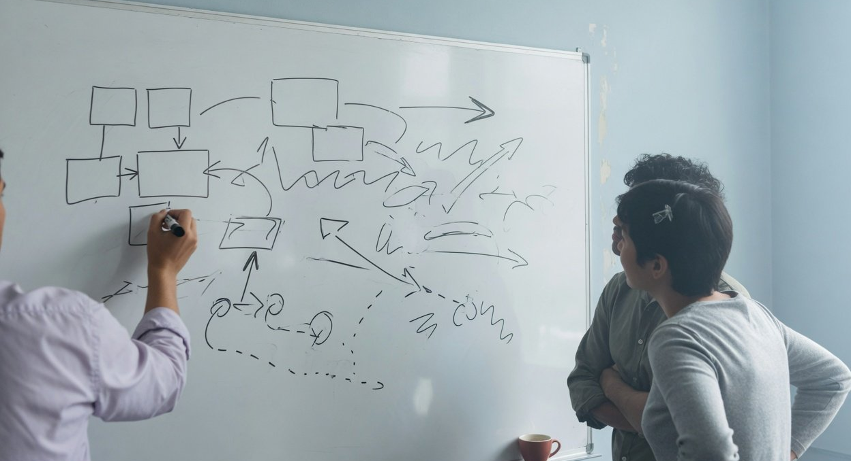
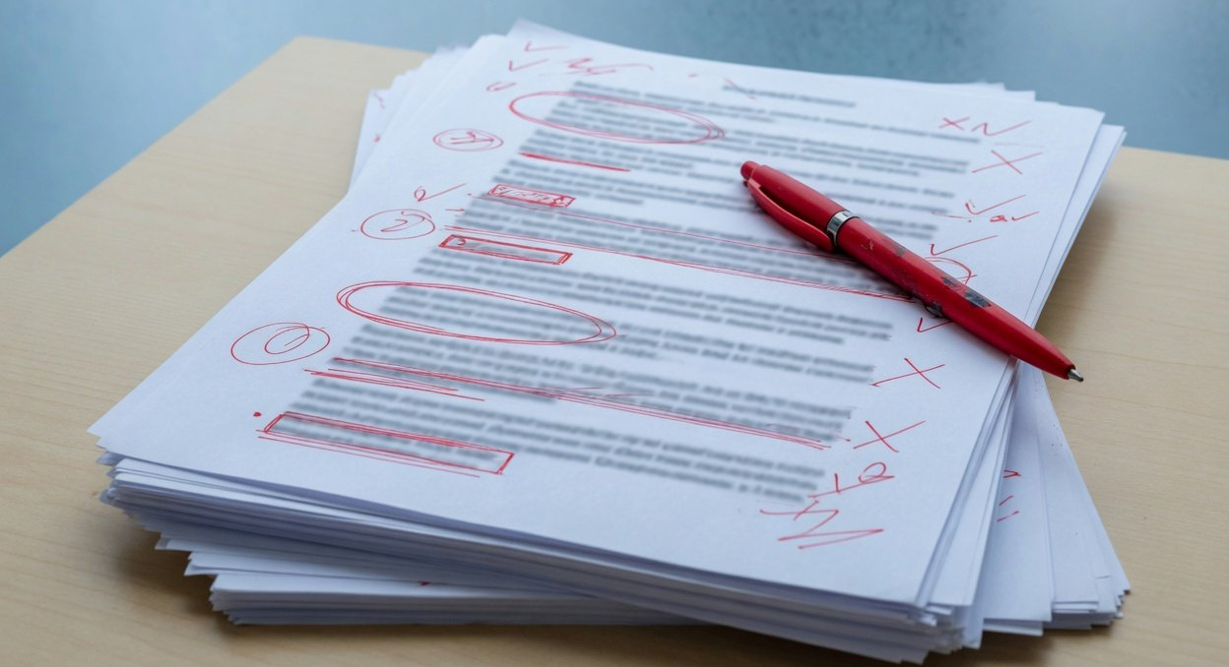
环节三 · 三个方法
目标
环节一
小测一
环节二
环节三
小测二
小结
三个好用的方法：给足资料、讲清规矩、逐条核对
给足资料
讲清规矩
1
逐条核对
2
3
贴上资料，要求只用这些
没有就答「待确认」，分清原文和推断
打开原文，一条条对
最管用的一句：
资料里找不到答案时，请回答「待确认」，不要自己补。
来源：英国政府《AI Insights：提示工程》（2026-08 更新），加拿大政府《生成式 AI 使用指南》（2026-09）。图为 AI 生成
17
培训部 · 全员培训 · 在工作中用好生成式 AI
/ 21
Notes:
最后是三个好用的方法，整理自英国政府和加拿大政府公开发布的指南。第一，给足资料：请求越具体，结果越接近你要的。写清楚任务是什么、给谁看、用在哪，把能用的资料贴进去，并要求它只用这些资料。第二，讲清规矩：告诉它资料里找不到答案时要回答待确认，英国的指南说这一条对避免编造至关重要。再要求它把原文里的事实和它自己的推断分开写。第三，逐条核对：拿到结果后，打开一手来源逐条核对，确实采用了 AI 生成的内容，按规定标明。这三张图是 AI 生成的示意图。

Slide 18

小测二
目标
环节一
小测一
环节二
环节三
小测二
小结
小测二：这三件事，能不能这样做？
1
情景一
把客户投诉邮件连同姓名、手机号，贴进个人账号的
可以
不行
先别急
免费 AI 写回复
2
情景二
用 AI 生成一张活动海报，发到公司公众号之前，把
可以
不行
先别急
角上的 AI 标识裁掉了
3
情景三
发现自己上周把一份带客户名单的表格贴进了公共
可以
不行
先别急
AI，想着没人知道就算了
示意图：课堂（AI 生成）
18
培训部 · 全员培训 · 在工作中用好生成式 AI
/ 21
Notes:
第二次小测。三个情景，都是工作里很容易遇到的。提示一下：对照刚才的六条规则，想一想能不能这样做，碰到了哪一条。还是给一分钟，可以和旁边的同事商量。

Slide 19
小测二
目标
环节一
小测一
环节二
环节三
小测二
小结
答案：三件都不行，分别对照规则一和二、四、六
1
情景一
不行
把客户投诉邮件连同姓名、手机号，贴进个人账号的免费 AI 写回复
规则一、二：个人信息不进公共工具，只用批准的工具
2
情景二
不行
用 AI 生成一张活动海报，发到公司公众号之前，把角上的 AI 标识裁掉了
规则四：对外发布要主动声明，不得删改标识
3
情景三
不行
发现自己上周把一份带客户名单的表格贴进了公共 AI，想着没人知道就算了
规则六：马上报告，越早补救损失越小。这一题最容易做错
报告不是认错，是让公司来得及补救。
依据：《个人信息保护法》第 21、23、57 条，《标识办法》第 10 条（2025-09-01 施行），《数据安全法》第 29 条
19
培训部 · 全员培训 · 在工作中用好生成式 AI
/ 21
Notes:
揭晓答案，三件都不行。情景一：客户的姓名和手机号是个人信息，规则一不让它进公共工具。用个人账号，又碰了规则二，因为个人账号没有和公司签过处理个人信息的约定，个人信息保护法第 21 条和第 23 条管的就是这件事。情景二：对外发布 AI 生成的海报，标识办法第 10 条要求主动声明，任何组织和个人不得恶意删除、篡改标识，这是规则四。情景三最容易做错：传错了想着算了。数据安全法第 29 条要求发现风险立即补救，个人信息保护法第 57 条要求发生泄露立即补救并通知。按规则六，马上报告给直属主管和信息安全负责人。报告不是认错，是让公司来得及补救。

Slide 20
小结 · 板书
目标
环节一
小测一
环节二
环节三
小测二
小结
板书上这八个词，下课前抄下来
挑任务 · 看数字
先分级 · 用批准的
写、改、归纳交给它，推广之前记下用时和返工
个人信息、商业秘密不进公共工具，只用公司批准的工具
人来核 · 对外标
留记录 · 错就报
事实、数字、引用发出前核对，对外发布主动声明
留着提示词和草稿，出了错马上报告
回到第 2 页：三个目标，打勾了吗？
20
培训部 · 全员培训 · 在工作中用好生成式 AI
/ 21
Notes:
下课前，请把板书上这八个词抄在本子上，两个一组。挑任务、看数字：写、改、归纳这类活交给它，想推广一个用法，先记下用时和返工。先分级、用批准的：个人信息、商业秘密不进公共工具，只用公司批准的工具，这一组最重要。人来核、对外标：事实、数字、引用发出前核对，对外发布主动声明。留记录、错就报：留着提示词和草稿，出了错马上报告。

Slide 21
小结 · 课后作业
目标
环节一
小测一
环节二
环节三
小测二
小结
课后作业：三道题
交作业
一
挑一件本周的工作，按三个方法用 AI 做一遍
下周三前，把记录交给直属主管。
给足资料、讲清规矩、逐条核对
拿不准的地方，随时问培训部
二
对照六条规则自查
作业
哪一条最容易忘，写下来
三
记下用时和返工次数
和不用 AI 时比一比
培训部 · 2026 年 10 月
Notes:
最后是课后练习，三道题。第一，挑一件本周的真实工作，按今天的三个方法用公司批准的工具做一遍。第二，对照六条规则自查一遍，记下哪一条你最容易忘。第三，记下用时和返工次数，和平时的做法比一比。下周三前把记录交给直属主管。拿不准的地方，随时问培训部。谢谢大家。

